Slide 1
6장. 데이터베이스를 이용한 프로그래밍
컴퓨터정보과
김진숙

Slide 2
이 장에서 공부할 것
JSP를 이용하여 데이터베이스를 사용하는 방법
학습내용
데이터베이스 접속 및 종료
데이터베이스의 내용을 변경하는 쿼리 실행
데이터를 조회하는 쿼리 실행

Slide 3
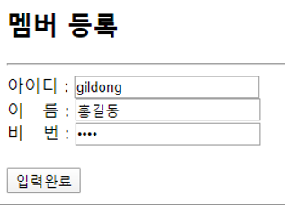
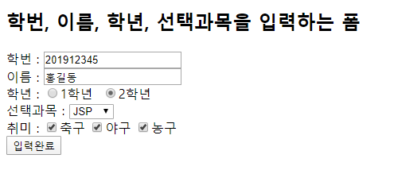
1. JDBC를 사용한 JSP와 데이터베이스 연동
JDBC(Java Database Connectivity) 라이브러리(Library)
관계형 데이터베이스에 접근하고, SQL 실행하는 인터페이스
JDBC 라이브러리는 ‘java.sql’ 패키지에 의해 구현
JDBC Driver
실제 해당 DB에 맞는 구동 코드를 가지고 있음
DB Server 사에서 제공(mariadb 다운로드 파일에 첨부되어 있음)
Web Client
JSP 프로그램
DB Server
jdbc
Driver
(연결, 인증, SQL실행, 결과 페치)
Mariadb
java.sql
(JDBC)
Connection
jdbc
Driver
(연결, 인증, SQL실행, 결과 페치)
Oracle
Statement
ResultSet

Slide 4
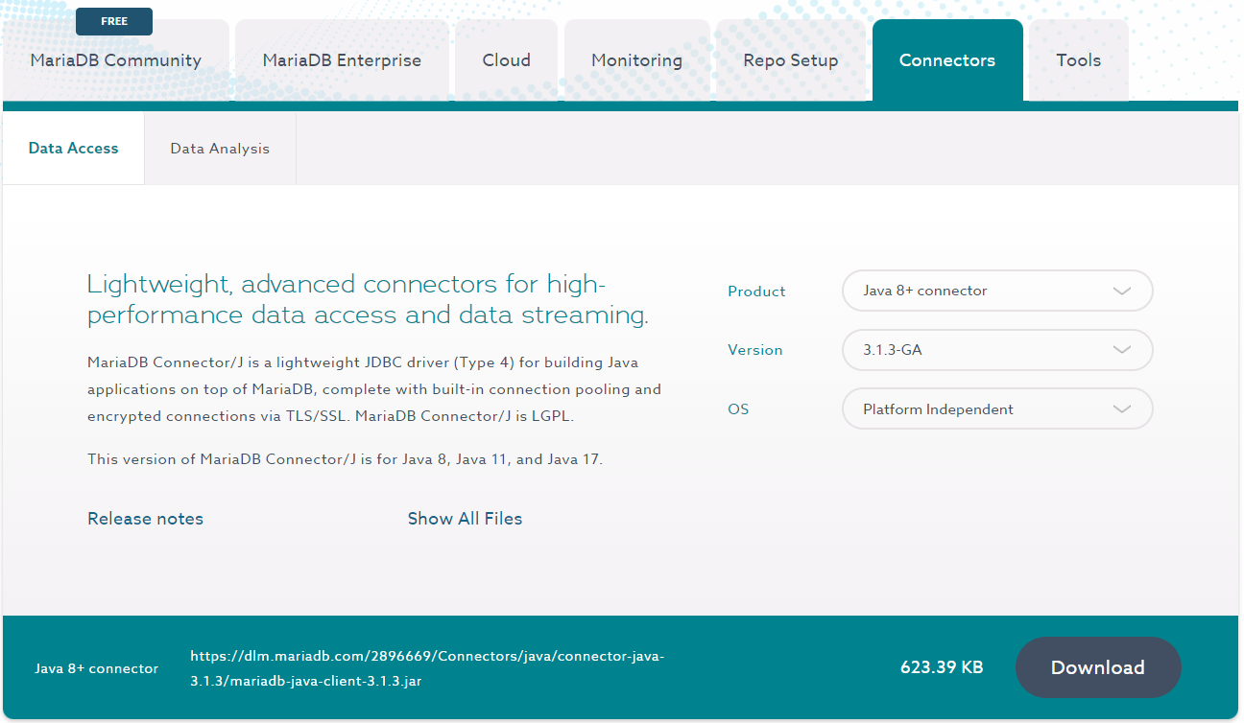
[참조] JDBC Driver 설치
자바 커넥터 파일 다운로드
mariadb-java-client-3.1.3.jar

Slide 5
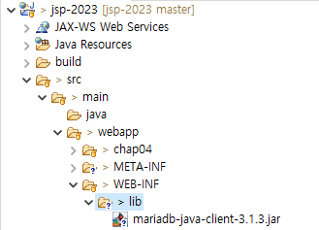
[참조] JDBC Driver 설치
자바 커넥터 준비
데이터베이스를 사용하는 JSP 프로젝트에는 반드시 자바 커넥터(JDBC 드라이버라고도 한다)가 포함되어 있어야 함
지난 장에서 maria DB를 위한 자바 커넥터를 다운로드 받아 보관에 두었음
이클립스의 Project Explorer에서, 프로젝트 > webapp > WEB-INF > lib 폴더로 준비해 둔 자바 커넥터 파일을 드래그

Slide 6
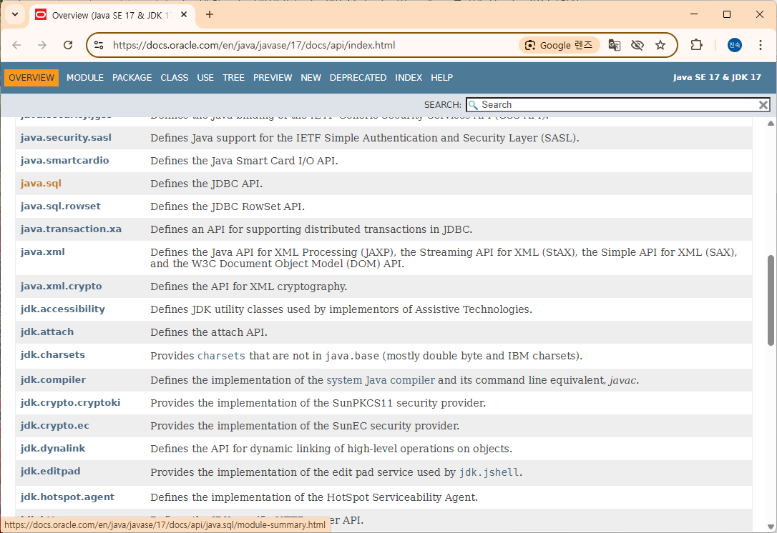
[참조] JDBC 관련 기본 클래스, 인터페이스, 메소드
Java api 문서
https://docs.oracle.com/javase/17/docs/api/

Slide 7
1. JDBC를 사용한 JSP와 데이터베이스 연동
JDBC 관련 기본 클래스, 인터페이스, 메소드
패키지 | 인터페이스 /클래스 | 클래스 용도 | 이용 메소드
java.lang | Class (클래스) | 지정된 JDBC 드라이버를 실행시간 동간 메모리에 로드 | forName();
java.sql | DriverManager (클래스) | 여러 JDBC 드라이버를 관리하는 클래스로 데이터베이스를 접속하여 연결 객체 반환 | getConnection();
 | Connection (인터페이스) | 특정한 데이터베이스 연결 상태를 표현하는 클래스로 질의할 문장 객체 반환 | createStatement(); close();
 | Statement (인터페이스) | 데이터베이스에 SQL 질의 문장을 질의하여 그 결과인 결과 집합 객체를 반환 | executeQuery(); close();
 | ResultSet (인터페이스) | 질의 결과의 자료를 저장하며 테이블 구조를 가짐 | next(); getString(); getInt(); close();
Java api 문서
https://docs.oracle.com/javase/17/docs/api/

Slide 8
1. JDBC를 사용한 JSP와 데이터베이스 연동
JDBC프로그램의 작성단계(SELECT 문 기준)
패키지 import
<%@ page import = “java.sql.*” %>
1. JDBC 드라이버 클래스 로드
JDBC드라이버 클래스가 로드되고 DriverManager에 등록됨
Class.forName(“org.mariadb.jdbc.Driver”);
String url = “jdbc:mariadb://localhost:3306/jskimdb”;
String user =“jskim”;
String pwd = “1111”;
Connection con = DriverManager.getConnection(url, user, pwd);
연결 정보
(Connection String)
2. Connection 객체 생성
3. Statement 객체 생성
Statement stmt = con.createStatement();
4. SQL문 실행
String sql = “select * from member”;
ResultSet rs = stmt.executeQuery(sql);
while (rs.next()){
String col1 = rs.getString(1);
String col2 = rs.getString(2);
int col3 = rs.getInt(3); }
5. 질의 결과 ResultSet 처리
6. JDBC 객체 연결 해제
rs.close()
st.close();
con.close();

Slide 9
실습1 – DB연동
준비사항
Maria DB
DB : 각자이름db(예 : jspdb)
사용자 : 각자이름(예 : jskim)
비밀번호 : 1111
JDBC Driver 설치
[webapp] – [WEB-INF] – [lib] 에 mariadb-java-client-3.1.3.jar 저장해 두기

Slide 10
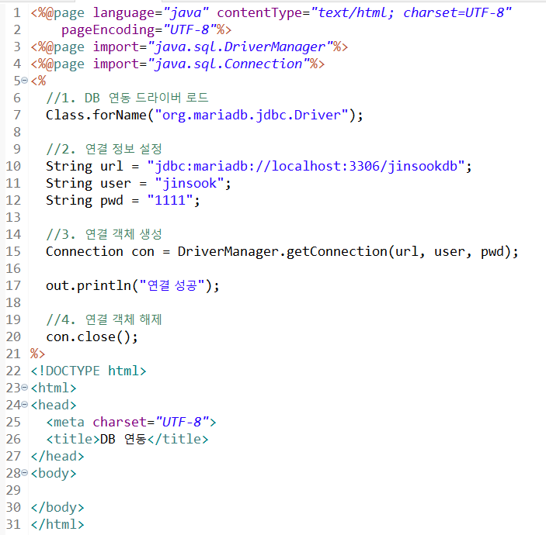
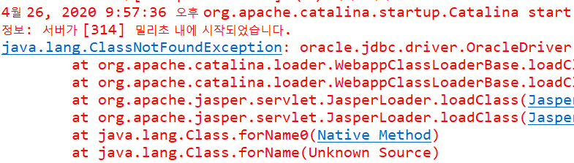
실습1 – DB연동
데이터베이스를 사용하기 위해서 java.sql 패키지를 임포트
위의 에러는 대부분 jdbc 드라이버
파일이 프로젝트에 등록되어
있지 않을 때 발생한다.

Slide 11
[참조] 데이터베이스 접속 및 종료 : try-with-resources
자바 커넥터 로드
12: <%
13: Class.forName("org.mariadb.jdbc.Driver");
14: try (
15: Connection conn = DriverManager.getConnection(
16: "jdbc:mariadb://localhost:3306/jspdb", "jskim", "1111");
17: ) {
18:
19: out.println("DB 접속 성공 !");
20:
21: } catch(Exception e) {
22: e.printStackTrace();
23: }
24: %>
25:
26: </body>
27: </html>
데이터베이스 접속
Connection conn = DriverManager.getConnection(
"jdbc:mariadb://서버주소:3306/사용할DB", "사용자ID", "비밀번호");
try-with-resources 문
try 다음의 괄호 사이에 데이터베이스 리소스(여기에서는 접속 정보)를 할당하는 문장을 써넣으면 try~catch 구문의 실행이 끝날 때 자동적으로 이 리소스를 해제(close) 해준다.

Slide 12
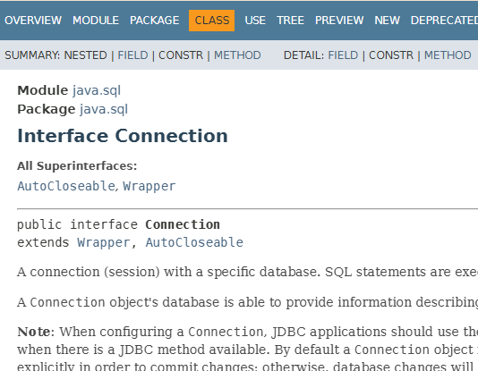
[참조] Try-with-resources
try에 자원 객체를 전달하면, try 코드 블록이 끝나면 자동으로 자원을 해제해주는 문장
자원을 자동으로 해제하여 코드의 안정성을 높이고 자원 누수 방지
따로 finally 블록이나 모든 catch 블록에 종료 처리를 하지 않아도 됨
try 블록이 종료될 때, 생성된 객체들의 close() 메소드가 자동으로 호출되어 자원이 해제
try에 전달할 수 있는 자원은 AutoCloseable 인터페이스의 구현체로 한정됨(매뉴얼에서 해당 객체 확인 필요)
AutoCloseable은 JDK1.7부터 추가된 인터페이스

Slide 13
1단계 : JDBC 드라이버 로드
Class.forName(“org.mariadb.jdbc.Driver”);
인터페이스 드라이버(interface driver) 구현(implements) 작업
Mariadb Driver 클래스를 객체화
forName() 메소드는 ClassNotFoundException 발생시키므로 반드시 예외처리 해야 함(Servlet에서)
자동으로 DriverManager클래스 메소드를 호출하여 인스턴스 등록
DriverManager클래스의 모든 메소드는 static이므로 반드시 객체를 생성시킬 필요 없음
DriverManager는 JDBC 드라이버를 로드하고 데이터베이스 연결을 설정하는 중심 역할을 하기 때문에 애플리케이션 전체에서 공유되도록 설계됨
static 메소드를 사용하면 클래스의 인스턴스 없이 어디서든 접근할 수 있어 전역적인 관리 기능을 제공

Slide 14
DBMS 종류에 따른 JDBC 드라이버
DBMS | JDBC 드라이버 로드 문장
mariadb | Class.forName(“org.mariadb.jdbc.Driver”);
oracle | Class.forName(“oracle.jdbc.driver.OracleDriver”);
mySQL | Class.forName(“com.mysql.jdbc.Driver”);
MS SQL | Class.forName(“com.microsoft.jdbc.sqlserver.SQLServerDriver”);
ODBC | Class.forName(“sun.jdbc.odbc.JdbcOdbcDriver”);
mSQL | Class.forName(“com.imaginary.sql.msql.MsqlDriver”);

Slide 15
2단계 : Connection 객체 생성
지정한 데이터베이스 연결 요구 단계
DriverManager클래스의 getConnection()을 호출하면 등록된 드라이버 중 주어진 URL로 DB에 연결할 수 있는 드라이버를 찾아 Connection객체 반환
Connection객체는 close()가 호출될 때까지 데이터베이스와 애플리케이션과의 연결을 지속시킴
URL 문자열의 의미
String url = "jdbc:mariadb://localhost:3306/jinsookdb";
Connection con = DriverManager.getConnection(url, “user”, “passwd”);
jdbc : mariadb : // localhost : 3306 / jinsookdb
<protocol> : <subprotocol> : // <ip> : <port> / <service name>

Slide 16
DBMS 종류에 따른 URL
DBMS | JDBC URL
mariadb | “jdbc:mariadb://localhost:3306/dbname”
Oracle | “jdbc:oracle:thin:@//localhost:1521/XEPDB1”
mySQL | “jdbc:mysql://localhost:3306/dbname”
MS SQL | “jdbc:microsoft:sqlserver://localhost:1433”
ODBC | “jdbc:odbc:basicjsp”
mSQL | “jdbc:msql://localhost:1114/dbname”

Slide 17
3단계 : Statement 객체 생성
Connection객체로 SQL문을 실행하고 결과를 반환 받을 수 있는 Statement 객체 생성 단계
Statement 인터페이스
PreparedStatement 인터페이스
CallableStatement 인터페이스
참고
CallableStatement 인터페이스
저장함수(stored procedure) 호출 시 사용.
미리 저장된 쿼리를 사용하므로 수행 속도 빠름

Slide 18
Statement 인터페이스
Statement객체는 Statement인터페이스를 구현한 객체
Connection 객체의 createStatement() 호출로 생성
단순한 SQL문장을 보낼 때 사용되며 성능, 효율성 면에서 가장 기능이 떨어짐
PreparedStatement 인터페이스
각 인수에 대해 위치 홀더(placeholder : “?” )를 사용하여 SQL문을 작성
동일한 질의문을 특정 값만 바꾸어 여러 번 실행해야 할 때 유용
Statement객체의 SQL은 실행될 때 매번 서버에서 분석되어야 하는 반면 PreparedStatement는 한번 분석되면 재사용
컴파일 시 에러 체크를 하기 때문에 효율적이고 처리속도 빠름
Statement stmt = con.createStatement();
PreparedStatement 객체 제공 setXxx(num, var)메소드
try{ String sql = “insert into member values(?, ?)”;
pstmt = con.preparedStatement(sql);
pstmt.setString(1, id);
pstmt.setString(2, passwd);
} catch(SQLException e){
e.printStackTrace();
}
setString(int parameterIndex, String x)
setInt(int parameterIndex, int x)
setLong(int parameterIndex, long x)
setObject(int parameterIndex, Object x)
setDate(int parameterIndex, Date x)
setTimestamp(int parameterIndex, Timestamp x)
setDouble(int parameterIndex, double x)
setFloat(int parameterIndex, float x)

Slide 19
4단계 : Query 수행
Statement 객체가 생성되면 Statement객체의 executeQuery() 메소드나 executeUpdate() 메소드를 사용해서 쿼리 처리
질의 메소드 종류
ResultSet rs =stmt.executeQuery("select * from 소속기관");
int rowCount=stmt.executeUpdate(“delete from student where name=‘홍길동’");
종류 | 반환 유형 | 특징
executeQuery() | ResultSet | 주로 select와 같이 DB에 변경을 주지 않는 SQL문 실행 시 사용 결과로 ResultSet 객체 반환
executeUpdate() | int | DB값이나 구조를 변경하는 insert, update, delete, create, drop 구문 시 주로 사용 질의 수행 후 영향을 받은 행 수를 반환 DDL의 경우에는 0를 반환
execute() | boolean | SQL문이 어떤 것인지 모를 경우 유용

Slide 20
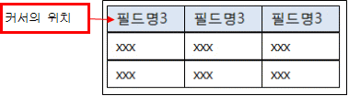
5단계 : ResultSet으로 질의 결과 처리(검색 경우)
executeQuery()메소드는 결과로 ResultSet 반환
ResultSet 으로부터 원하는 데이터를 추출하는 과정
ResultSet객체는 ‘커서(cursor)‘를 사용해 ResultSet 객체의 특정 레코드 참조
커서는 초기에 첫 번째 레코드(행)의 직전 즉, 필드명이 위치한 곳을 가리킴
문자열 데이터를 갖는 필드는 rs.getString("name") 혹은 rs.getString(1) 로 사용.
ResultSet의 첫 번째 필드는 1부터 시작.
rs.getString("name")과 같이 필드명을 사용하는 것이 권장 형태.
while (result.next()){
String col1 = result.getString(1);
String col2 = result.getString(2);
int col3 = result.getInt(3)
}
while (result.next ()){
<%=result.getString("id")%>
<%=result.getString("passwd")%>
<%=result.getInt(“age")%>
}

Slide 21
ResultSet에서 사용되는 주요 메소드
메소드 | 반환 유형 | 기능
absolute(int row) next() previous() first() last() afterLast() beforeFirst() | boolean | 커서 이동 메소드 이동하면 true, 이동 못하면 false
getDate() getString() getInt() getLong() getFloat() getDouble() | Date String int long float double | 컬럼 자료 값 반환
close() | void | ResultSet 객체의 연결 해제

Slide 22
6단계 : JDBC 객체 연결 해제
사용했던 JDBC 객체의 연결 해제
데이터베이스 연결을 의미하는 Connection 객체는 메모리와 서버의 부하 관점에서 객체 연결 해제가 특히 중요
result.close();
pstmt.close();
con.close();

Slide 23
DB 연동 시 체크 리스트
데이터베이스
데이터베이스명, 테이블 명 확인
사용자와 비밀번호 확인
데이터베이스 포트 번호 확인
테이블에 데이터가 있는 지 확인
JSP
데이터베이스 연동 관련 url, user, pwd 등 연결 문자열 확인
데이터베이스 연동의 순서 확인
jdbc 드라이버 로드
커넥션 생성
sql문 실행
반환값이 있을 경우 resultset 객체가 올바르게 사용되었는 가 확인

Slide 24
6.3 데이터를 조회하는 쿼리 실행(교재 p.120~123)
데이터 조회를 위해 select 쿼리를 실행하는 형식
Statement stmt = conn.createStatement();
ResultSet rs = stmt.executeQuery(쿼리);
while (rs.next()) {
rs.getInt(정수_필드)
rs.getString(문자열_필드)
}
select는 create, insert, delete, update 등과는 달리 값을 꺼내 오는 쿼리
쿼리를 실행할 때도 executeQuery()라는 별도의 메서드를 사용
쿼리의 결과를 어디엔가 담아놓고 사용해야 하므로 반환 값도 받아두어야 한다.
executeQuery() 메서드는 ResultSet 클래스 형태의 객체를 반환
이 객체는 쿼리의 결과를 담고 있다
쿼리 결과 객체 안에는 테이블 형태의 데이터가 들어가 있으며, 여기에서 각각의 데이터를 꺼내기 위해서는 추가적인 작업이 필요하다.

Slide 25
6.3 데이터를 조회하는 쿼리 실행
rs.next()
rs가 담고 있는 쿼리의 결과 값(테이블 형태)에서 레코드 포인터를 다음 레코드로 옮기고 true를 반환
레코드 포인터란, 현재 관심있는 레코드에 표시를 해둔 것
처음으로 next()가 호출되면 첫 번째 레코드를, 다시 next()가 호출되면 두 번째, 다시 mext()가 호출되면 세 번째...와 같은 식으로 next()가 호출될 때마다 다음 레코드를 가리키게 된다.
다음 레코드가 남아있지 않으면 false를 리턴한다.
따라서 while의 조건식이 true가 되어 while 반복문 안으로 진입했다는 것은 지금 레코드 포인터가 어느 특정한 레코드를 가리키고 있다는 뜻
레코드에서 특정 필드의 값을 읽어내려면 다음과 같은 메소드를 사용
rs.getInt(“num”) : 현재 레코드 포인터가 가리키는 레코드의 num 필드 값이 정수인데, 그 값을 읽어 달라는 의미
rs.getString(“name”) : 그 레코드의 name 필드 값이 문자열인데 그 값을 읽어달라는 의미

Slide 26
6.3 데이터를 조회하는 쿼리 실행
[예제 6-5] 데이터 출력 예제 (6-5.jsp)
1: <%@ page language="java" contentType="text/html; charset=UTF-8"
2: pageEncoding="UTF-8"%>
3: <%@ page import="java.sql.*" %>
4:
5: <!DOCTYPE html>
6: <html>
7: <head>
8: <meta charset="UTF-8">
9: <style>
10: table { width: 400px; text-align: center; }
11: th { background-color: cyan; }
12: </style>
13: </head>
14: <body>
15:
16: <table>
17: <tr>
18: <th>번호</th><th>이름</th>
19: <th>국어</th><th>영어</th><th>수학</th>
20: <th>총점</th><th>평균</th>
21: </tr>

Slide 27
6.3 데이터를 조회하는 쿼리 실행
22: <%
23: Class.forName("org.mariadb.jdbc.Driver");
24: try (
25: Connection conn = DriverManager.getConnection(
26: "jdbc:mariadb://localhost:3306/jspdb", "jsp", "1111");
27: Statement stmt = conn.createStatement();
28: ResultSet rs = stmt.executeQuery("select * from score");
29: ) {
30: while (rs.next()) {
31: int sum = rs.getInt("kor") + rs.getInt("eng") +
32: rs.getInt("math");
33: %>
34: <tr>
35: <td><%=rs.getInt ("num" )%></td>
36: <td><%=rs.getString("name")%></td>
37: <td><%=rs.getInt ("kor" )%></td>
38: <td><%=rs.getInt ("eng" )%></td>
39: <td><%=rs.getInt ("math")%></td>
40: <td><%=sum%></td>
41: <td><%=String.format("%.2f", (float)sum / 3)%></td>
42: </tr>

Slide 28
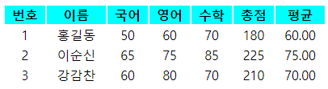
6.3 데이터를 조회하는 쿼리 실행
43: <%
44: }
45:
46: } catch(Exception e) {
47: e.printStackTrace();
48: }
49: %>
50: </table>
51:
52: </body>
53: </html>

Slide 29
6.3 데이터를 조회하는 쿼리 실행
쿼리의 종류에 따른 데이터베이스 접근 코드의 형태 정리
구분 |  | 코드 형식
DB 접속 |  | Connection conn = DriverManager.getConnection( "jdbc:mariadb://서버주소:3306/사용할DB", "사용자ID", "비밀번호");
쿼리 문장 객체 준비 |  | Statement stmt = conn.createStatement();
쿼리 실행 | select 외의 쿼리 | stmt.executeUpdate(쿼리);
 | select 쿼리 | ResultSet rs = stmt.executeQuery(쿼리); while (rs.next()) { // rs.getInt(정수_필드) // rs.getString(문자열_필드) }

Slide 30
6.2 데이터베이스의 내용을 변경하는 쿼리 실행 (교재 p.116~119)
추가적인 처리가 필요 없는 쿼리들을 실행하는 방법
create, drop, insert, delete, update와 같이 데이터베이스의 내용을 변경하는 쿼리
Statement stmt = conn.createStatement();
stmt.executeUpdate(쿼리);
첫번째 줄은 쿼리 문장 객체를 stmt라는 이름으로 만든다.
두 번째 줄에서는 이 쿼리 문장 객체를 이용해 원하는 쿼리를 실행한다.

Slide 31
6.2 데이터베이스의 내용을 변경하는 쿼리 실행
[예제 6-3] 테이블 생성 예제 (6-3.jsp)
1: <%@ page language="java" contentType="text/html; charset=UTF-8"
2: pageEncoding="UTF-8"%>
3: <%@ page import="java.sql.*" %>
4:
5: <!DOCTYPE html>
6: <html>
7: <head>
8: <meta charset="UTF-8">
9: </head>
10: <body>
11:
12: <%
13: Class.forName("org.mariadb.jdbc.Driver");
14: try (
15: Connection conn = DriverManager.getConnection(
16: "jdbc:mariadb://localhost:3306/jskimdb", "jskim", "1111");
17: Statement stmt = conn.createStatement();
18: ) {
19:

Slide 32
6.2 데이터베이스의 내용을 변경하는 쿼리 실행
20: String sql =
21: "create table score (" +
22: " num int primary key," +
23: " name varchar(20), " +
24: " kor int, " +
25: " eng int, " +
26: " math int " +
27: ")";
28:
29: stmt.executeUpdate(sql);
30: out.println("성적 테이블 생성 성공 !");
31:
32: } catch(Exception e) {
33: e.printStackTrace();
34: }
35: %>
36:
37: </body>
38: </html>

Slide 33
6.2 데이터베이스의 내용을 변경하는 쿼리 실행
[예제 6-4] 레코드 추가 예제 (6-4.jsp)
1: <%@ page language="java" contentType="text/html; charset=UTF-8"
2: pageEncoding="UTF-8"%>
3: <%@ page import="java.sql.*" %>
4:
5: <!DOCTYPE html>
6: <html>
7: <head>
8: <meta charset="UTF-8">
9: </head>
10: <body>
11:
12: <%
13: Class.forName("org.mariadb.jdbc.Driver");
14: try (
15: Connection conn = DriverManager.getConnection(
16: "jdbc:mariadb://localhost:3306/jspdb", "jsp", "1234");
17: Statement stmt = conn.createStatement();
18: ) {
19:

Slide 34
[과제]
팀별로 설계한 게시판 CRUD(Create, Read, Update, Delete) 구현하기
팀원 모두가 자신의 깃허브에도 올려둘 것
팀별로 설계한 회원관리 CRUD 구현하기

